Slide 1
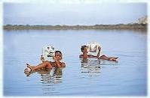
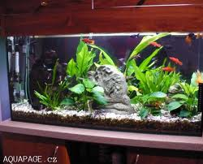
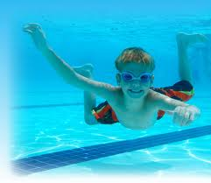
Správanie telies v kvapalinách a plynoch
Vplyv hmotnosti
na správanie telies
vo vode
Stremeňová A.

Slide 2
Zopakujme si:
Roztrieď predmety do tabuľky tak, aby plávali, vznášali sa a potápali sa
kameň, ryba, korková zátka, klinec, ping-pongová loptička, sopečné sklo, balón s vodou, guľka z plastelíny, drevená kocka, polystyrén
Teleso pláva | Teleso sa vznáša | Teleso sa potápa

Slide 3
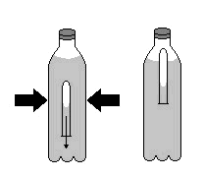
Potápač ( kartezián): skúmavka čiastočne naplnená vodou, plávajúca na hladine, po stlačení fľaše sa pohybuje smerom nadol
Vysvetlenie: po stlačení fľaše sa zmenší objem vzduchu v skúmavke, ale zväčší sa ................... vody, teda aj ...................
telesa (skúmavka so vzduchom a vodou), preto potápač klesá.
hmotnosť
hmotnosť

Slide 4
Úloha: Zisti, aká je hmotnosť dutej loptičky do ktorej budeme vkladať závažia (matice) v polohách keď pláva, vznáša sa a keď je potopená. Namerané údaje doplň do tabuľky:
Poloha nádobky vo vode | Hmotnosť nádobky so závažiami | Zakreslenie polohy nádobky vo vode
pláva | 45g
vznáša sa | 53g
potopila sa | 67g
Záver: Čím je hmotnosť telesa väčšia, tým sa teleso hlbšie ponorí ( objem je stále rovnaký)

Slide 5
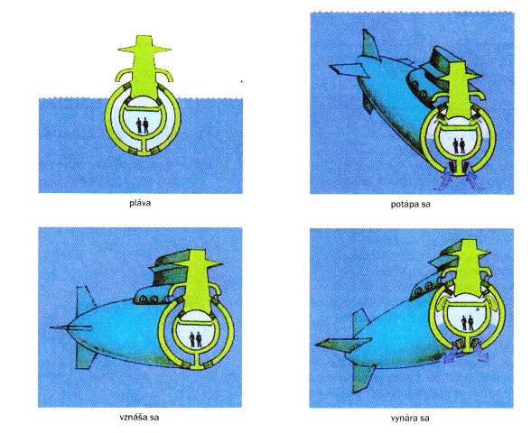
Ponorka pracuje na rovnakom princípe . Ponorka má dve vrstvy, medzi ktorými sú nádrže. Keď sa ponorka potápa, do tohto priestoru sa načerpáva voda. Ak sa ponorka vynára, čerpadlá vytlačia vodu vzduchom. Ponorka teda mení svoju hmotnosť pomocou vody. Preto môže na vode plávať, vznášať sa , ale aj klesať na dno.

Slide 6
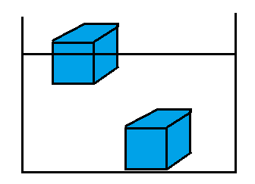
Rieš úlohy:
1. Máš dve kocky s rovnakým objemom, sú zafarbené rovnakou modrou farbou. Jedna je drevená a druhá z ocele. Navrhni spôsob, ako by si určil, ktorá je z dreva a ktorá z ocele.
Riešenie:
2. Gule vyrobené z polystyrénu,železa, hliníka, dreva, zlata, skla a korku ponoríme do vody. Ktoré z nich sa určite potopia?
D.ú. 77/2

Slide 7
Zdroje:Učebnica – Fyzika pre 6. ročník ZŠ,V. Lapitková, M. Maťašovská, V. Koubek, Ľ.Morková
Ďakujem za pozornosť

